Slide 1


Модуль 2
Тема урока № 12
Воинская дисциплина,
ее сущность и значение

Slide 2
Учебные вопросы
Воинская дисциплина, её сущность и значение
Обязанности военнослужащих по соблюдению требований воинской дисциплины
Чем достигается твёрдая воинская дисциплина

Slide 3
Личностные результаты | Метапредметные результаты | Предметные результаты
формирование чувства гордости за свою Родину, ответственного отношения к выполнению конституционного долга – защите Отечества; готовность к выполнению обязанностей гражданина и реализации его прав, уважение прав, свобод и законных интересов других людей; сформированность активной жизненной позиции, умений и навыков личного участия в обеспечении мер безопасности личности, общества и государства; готовность оценивать своё поведение и поступки, а также поведение и поступки других людей с позиции нравственных и правовых норм с учётом осознания последствий поступков | выявлять и характеризовать существенные признаки объектов (явлений); устанавливать существенный признак классификации, основания для обобщения и сравнения, критерии проводимого анализа; обобщать, анализировать и оценивать получаемую информацию, выдвигать гипотезы, аргументировать свою точку зрения, делать обоснованные выводы по результатам исследования; проводить (принимать участие) небольшое самостоятельное исследование заданного объекта (явления), устанавливать причинно-следственные связи; выявлять проблемные вопросы, требующие решения в жизненных и учебных ситуациях; аргументированно определять оптимальный вариант принятия решений, самостоятельно составлять алгоритм (часть алгоритма) и выбирать способ решения учебной задачи с учётом собственных возможностей и имеющихся ресурсов | иметь представление о воинской дисциплине, ее сущности и значении; понимать принципы достижения воинской дисциплины; уметь оценивать риски нарушения воинской дисциплины

Slide 4
Основные виды деятельности обучающихся
Актуализируют знания о воинской дисциплине
Формируют понимание сущности воинской дисциплины и ее значение
Рассказывают о принципах достижения твердой воинской дисциплины
Оценивают риски нарушения воинской дисциплины
Вырабатывают модель поведения в воинском коллективе

Slide 5

Мотивирование на учебную деятельность
Рассмотрите изображения, сформулируйте тему урока

Slide 6
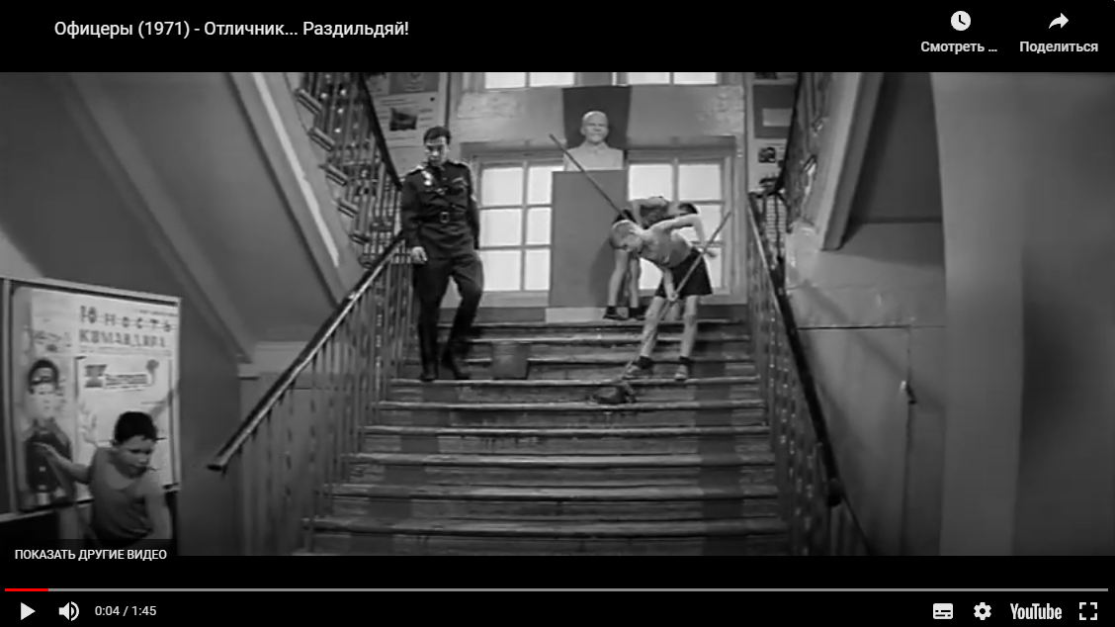
Мотивирование на учебную деятельность
Внимательно посмотрите видеофрагмент фильма «Офицеры»
Ответьте на вопросы:
1. Каким образом суворовец Иван Трофимов нарушил воинскую дисциплину?
2. Что послужило наказанием за нарушение воинской дисциплины?

Slide 7
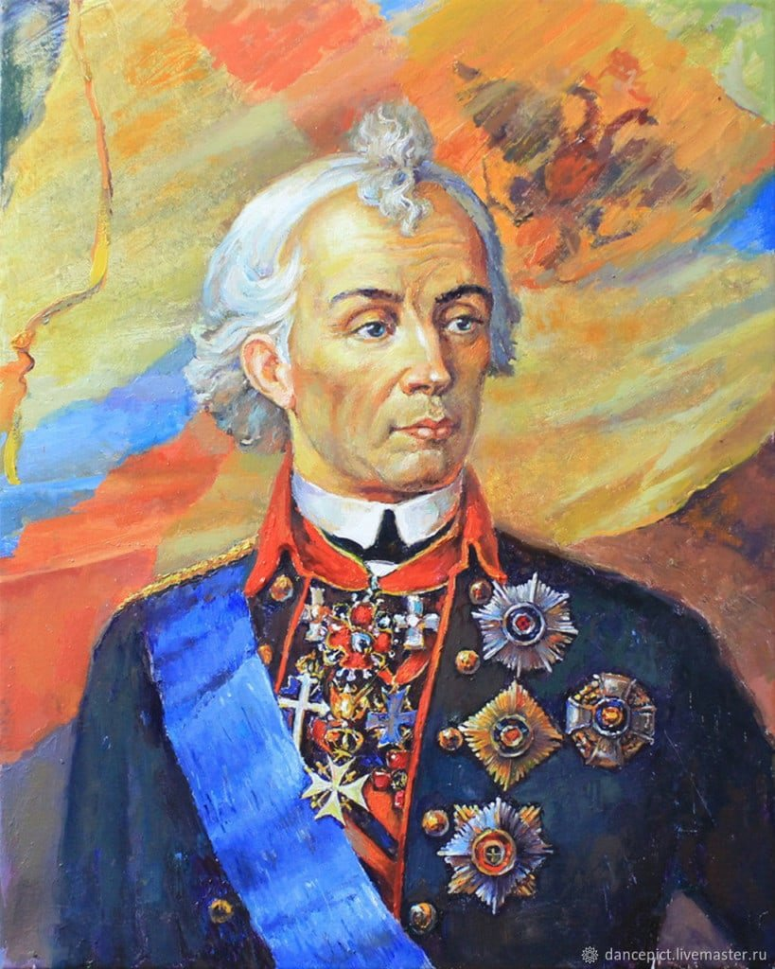
Актуализация опорных знаний
Что вы понимаете под словом дисциплина?
Какие виды дисциплины вам известны? (приведите примеры)
Как вы понимаете выражение великого полководца А.В.Суворова «Дисциплина – мать победы, а послушание – мать дисциплины»?

Slide 8
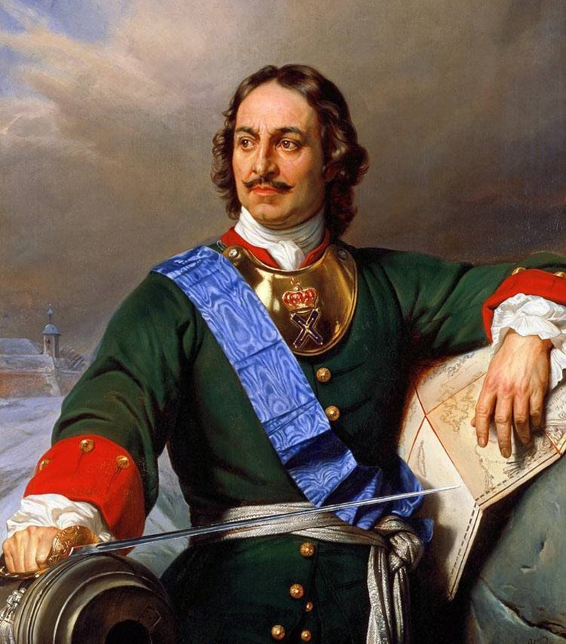
Актуализация опорных знаний
Слово «дисциплина» впервые появилось в русской военной литературе в указе Петра I о призыве иноземцев в Россию (1702 г), которые должны были помочь тому, «чтобы армии наши составлялись из людей, знающих воинские дела и хранящих добрый порядок и дисциплину»
Слово «дисциплина» стало употребляться как синоним порядка и послушания
Под дисциплиной следует считать определенный порядок поведения людей, отвечающий сложившимся в обществе нормам права и морали, а также требованиям той или иной организации.
С учетом выделения наиболее важных сфер человеческой деятельности она может подразделяться на государственную, общественную, финансовую, производственную, спортивную, школьную, воинскую, технологическую и т.п.

Slide 9
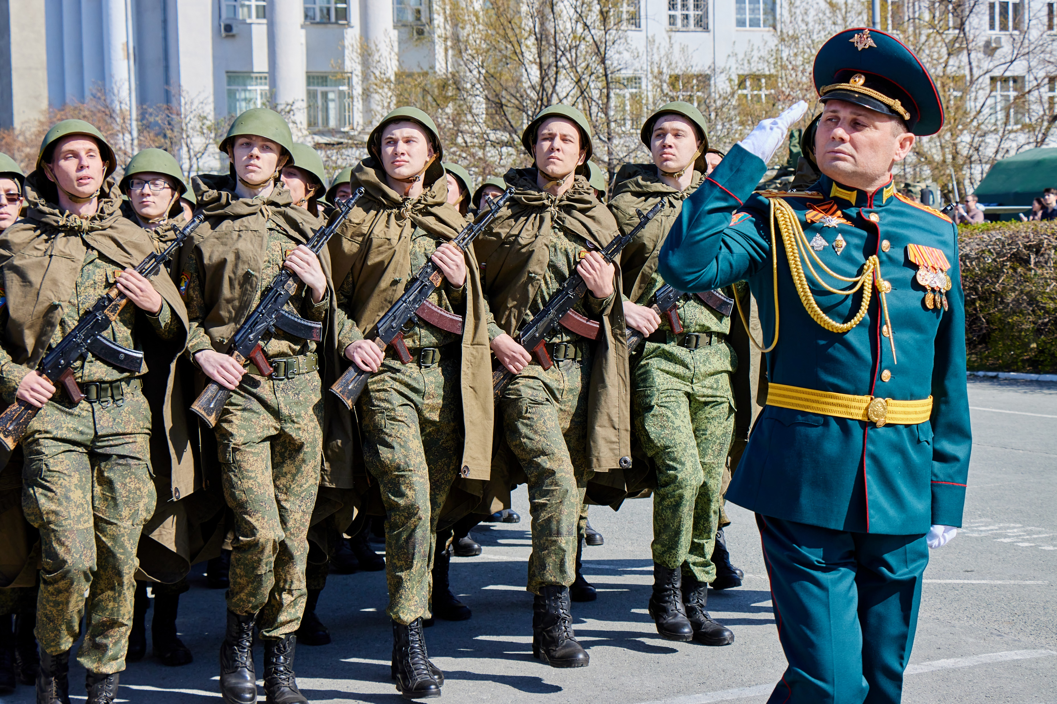
Целеполагание
Какую цель поставим сегодня на уроке?
Цель урока:
познакомиться с основными понятиями и определениями;
уяснить суть воинской дисциплины;
рассмотреть основные виды поощрений и взысканий по отношении к солдатам (матросам)

Slide 10

Освоение нового материала
Воинская дисциплина, её сущность и значение
Дисциплинарный устав Вооруженных Сил Российской Федерации утверждён Указом Президента РФ от 10 ноября 2007 г. № 1495
Он определяет:
сущность воинской дисциплины;
обязанности военнослужащих по её соблюдению;
виды поощрений и дисциплинарных взысканий;
права командиров (начальников) по их применению;
порядок подачи и рассмотрения обращений (предложений, заявлений и жалоб)

Slide 11
Воинская дисциплина, её сущность и значение
Воинская дисциплина есть строгое и точное соблюдение всеми военнослужащими порядка и правил, установленных федеральными конституционными законами, федеральными законами, общевоинскими уставами Вооруженных Сил Российской Федерации (далее - общевоинские уставы), иными нормативными правовыми актами Российской Федерации и приказами (приказаниями) командиров (начальников)
(статья 1 в ред. Указа Президента РФ от 25.03.2015 N 161)

Slide 12
Воинская дисциплина, её сущность и значение
Воинская дисциплина основывается на осознании каждым военнослужащим воинского долга и личной ответственности за защиту Российской Федерации. Она строится на правовой основе, уважении чести и достоинства военнослужащих
Основным методом воспитания у военнослужащих дисциплинированности является убеждение. Однако это не исключает возможности применения мер принуждения к тем, кто недобросовестно относится к выполнению своего воинского долга

Slide 13
Обязанности военнослужащих
по соблюдению требований воинской дисциплины
Воинская дисциплина обязывает каждого военнослужащего:
быть верным Военной присяге (обязательству), строго соблюдать Конституцию Российской Федерации, законы Российской Федерации и требования общевоинских уставов;
выполнять свой воинский долг умело и мужественно, добросовестно изучать военное дело, беречь государственное и военное имущество;
беспрекословно выполнять поставленные задачи в любых условиях, в том числе с риском для жизни, стойко переносить трудности военной службы;
быть бдительным, строго хранить государственную тайну;
поддерживать определенные общевоинскими уставами правила взаимоотношений между военнослужащими, крепить войсковое товарищество;
оказывать уважение командирам (начальникам) и друг другу, соблюдать правила воинского приветствия и воинской вежливости;
вести себя с достоинством в общественных местах, не допускать самому и удерживать других от недостойных поступков, содействовать защите чести и достоинства граждан;
соблюдать нормы международного гуманитарного права в соответствии с Конституцией Российской Федерации

Slide 14
Чем достигается твёрдая воинская дисциплина
Воинская дисциплина достигается:
воспитанием у военнослужащих сознательного повиновения командирам (начальникам), боевых, морально-политических и психологических качеств;
знанием и соблюдением военнослужащими законов Российской Федерации, других нормативных правовых актов Российской Федерации, требований общевоинских уставов и норм международного гуманитарного права;
личной ответственностью каждого военнослужащего за исполнение обязанностей военной службы; поддержанием в воинской части (подразделении) внутреннего порядка всеми военнослужащими;
четкой организацией боевой подготовки и полным охватом ею личного состава;
повседневной требовательностью командиров (начальников) к подчиненным и контролем за их исполнительностью, уважением личного достоинства военнослужащих и постоянной заботой о них, умелым сочетанием и правильным применением мер убеждения, принуждения и общественного воздействия коллектива;
созданием в воинской части (подразделении) необходимых условий военной службы, быта и системы мер по ограничению опасных факторов военной службы

Slide 15

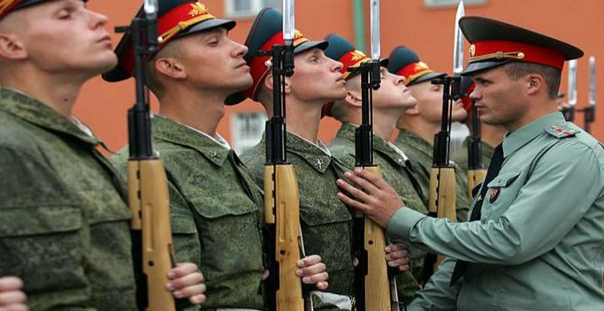
Проверка первичного усвоения
Контрольные вопросы:
1. В каких нормативных документах рассматриваются вопросы воинской дисциплины?
2. Что такое воинская дисциплина?
3. За счет чего достигается воинская дисциплина?

Slide 16
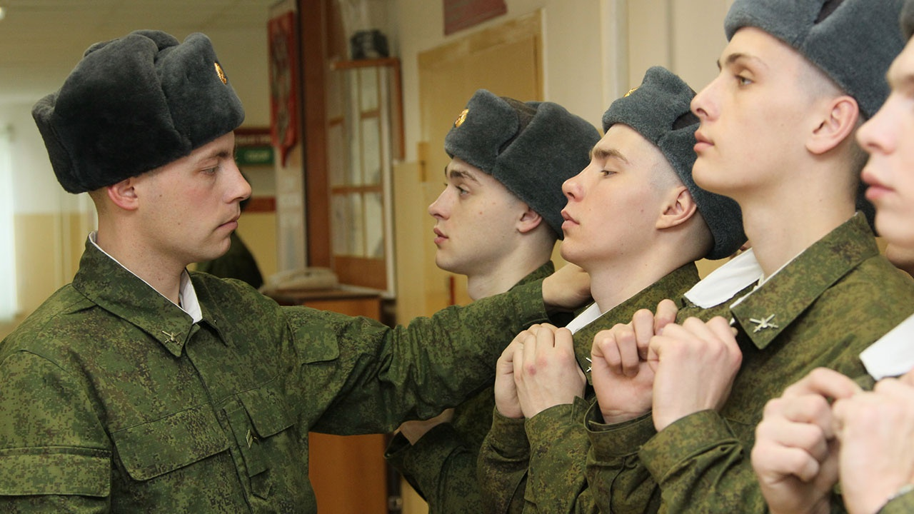
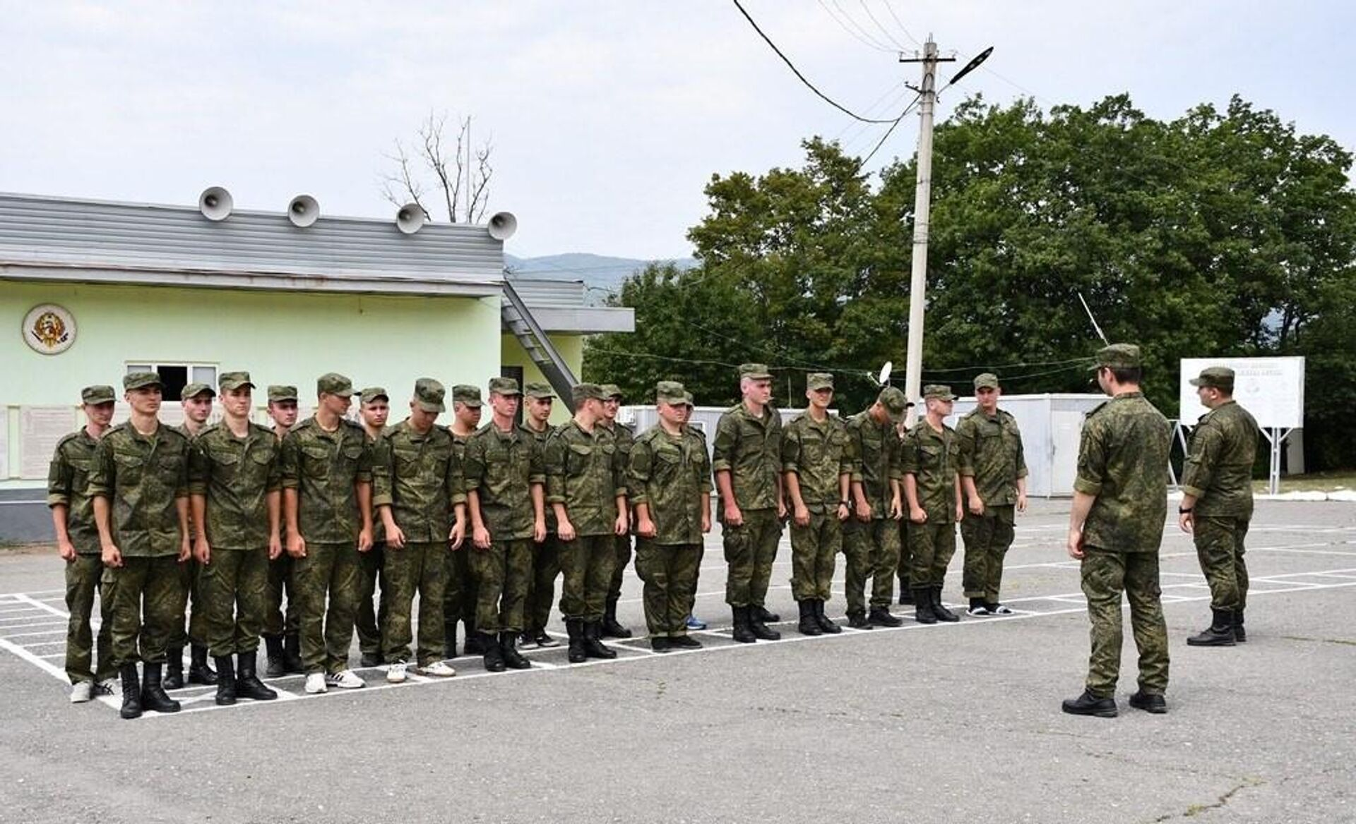
Применение изученного материала
Вставьте в текст «Особенности воинской дисциплины»
пропущенные термины из предложенного перечня:
исполнительность, повиновение, недопустимо, беспрекословное
1. _______________выполнение приказа командира, вера в него- залог победы.
2. Душой воинской дисциплины является ____________, т.е. сознательное подчинение командирам, точное выполнение их приказов, распоряжений, команд.
3. Обсуждение приказа ___________, а неповиновение приказу или его неисполнение является воинским преступлением.
4. _______________, т.е. беспрекословное повиновение, является важнейшим требованием воинской дисциплины особенно в боевых условиях.
Беспрекословное
повиновение
недопустимо
Исполнительность

Slide 17

Проверка приобретенных знаний, умений, навыков
1.Чем является установленный порядок поведения людей, отвечающий сложившимся в обществе нормам права и морали, а также определенным требованиям?
А) дисциплиной
Б) приказом
В) внутренней службой

Slide 18
Проверка приобретенных знаний, умений, навыков
2. Какой метод воспитания у военнослужащих высокой дисциплинированности является основным?
А) убеждения
Б) разъяснения
В) принуждения

Slide 19
Проверка приобретенных знаний, умений, навыков
3. Перечислите преступления против военной службы?
А) против свободы, чести и достоинства личности;
Б) против конституционных прав и свобод человека и гражданина;
В) против семьи и несовершеннолетних;
Г) нарушение правил несения боевого дежурства;
Д) нарушение правил несения пограничной службы;
Е) нарушение уставных правил караульной службы

Slide 20

Самооценивание, рефлексия
Какую цель мы поставили в начале урока?
Достигли ли мы сегодня цели урока?
Что нового сегодня вы узнали?
Что вам больше всего понравилось, а что осталось непонятным?

Slide 21
Домашнее задание
Повторить записи в тетради
Подготовить сообщение на одну из тем (объем работы не менее одной страницы):
«К чему обязывает воинская дисциплина каждого военнослужащего»
«Должностные обязанности командира и его воинская дисциплина»
«Порядок применения дисциплинарных взысканий»

